Slide 1
Неожиданная встреча
В гостях у ребят нашего детского сада экипаж
пожарной машины

Slide 2
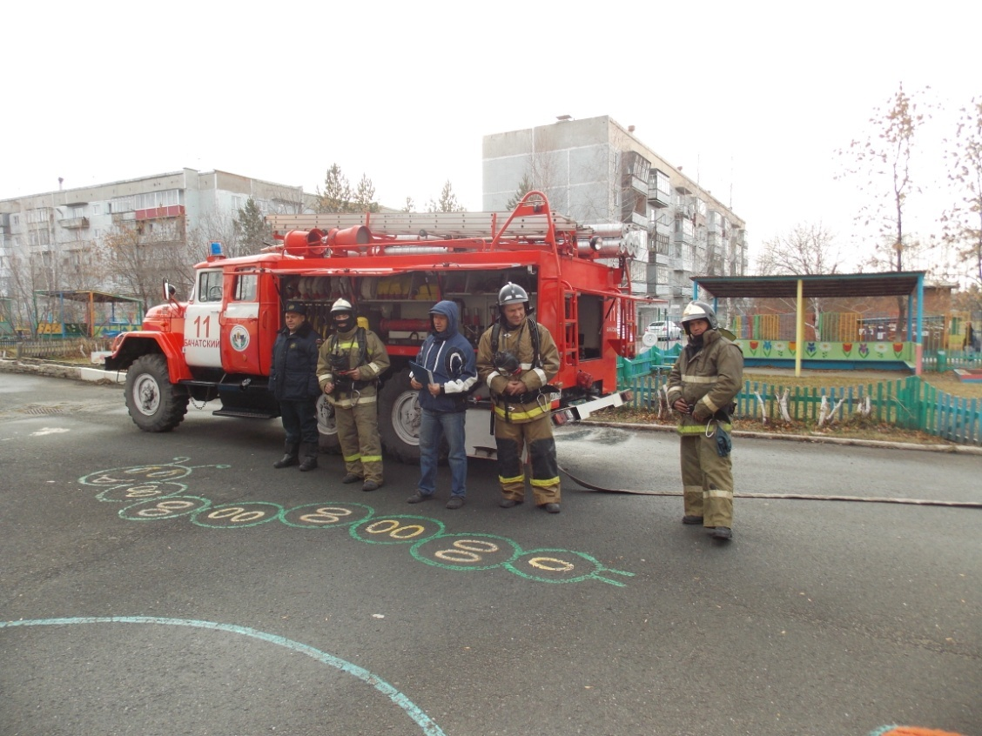
Неожиданностью для наших воспитанников было появление пожарной машины на территории нашего детского сада. Ребята смогли внимательно и детально рассмотреть экипировку пожарных, и настоящую пожарную машину и ее оснащение.
Пожарная бригада в полном
составе

Slide 3
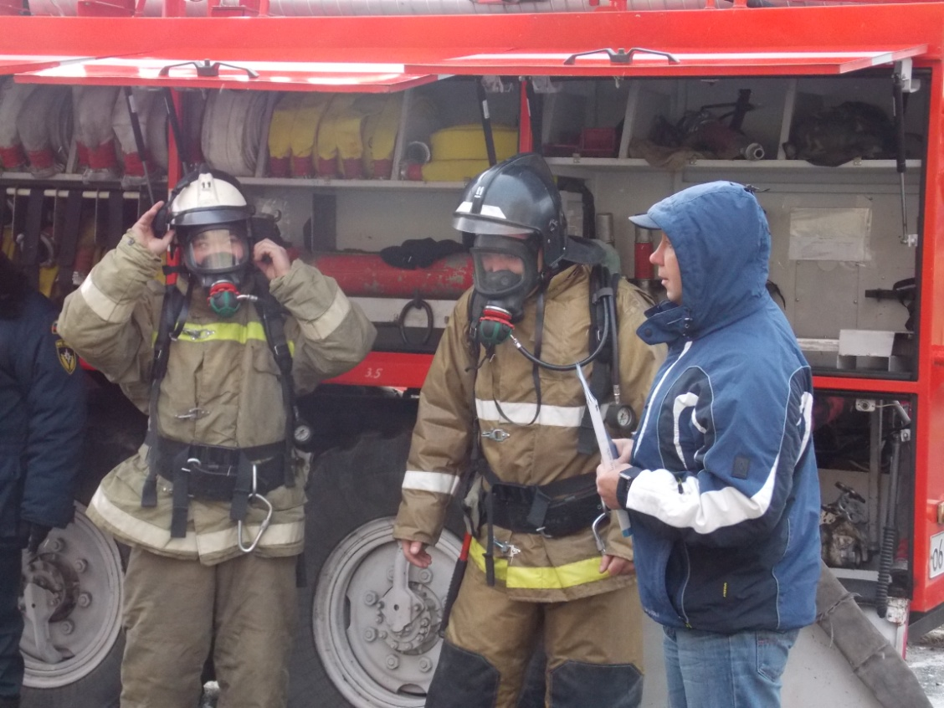
Члены экипажа пожарной машины не только показали ребятам свои спецкостюмы, но и рассказали об особенностях каждой детали.
Так выглядят пожарные в
полной экипировке

Slide 4
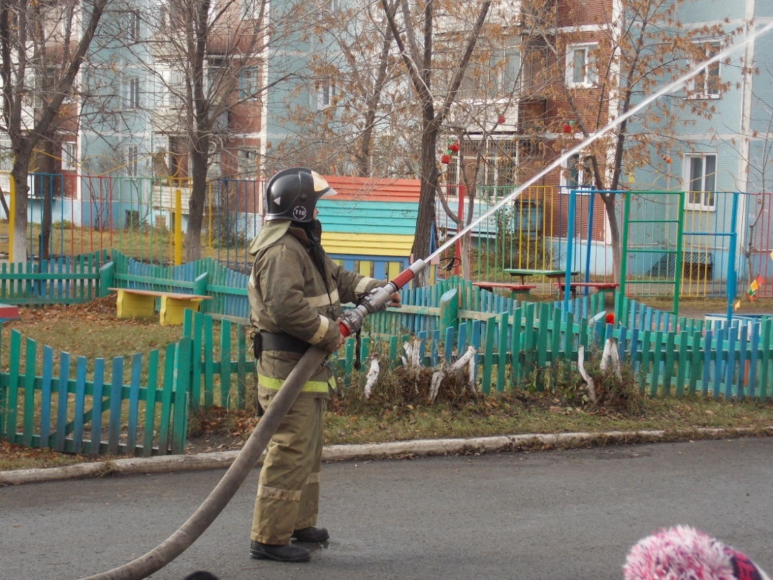
Ребятам продемонстрировали как разворачивается пожарный рукав и как регулируется напор воды
Это пожарный рукав

Slide 5
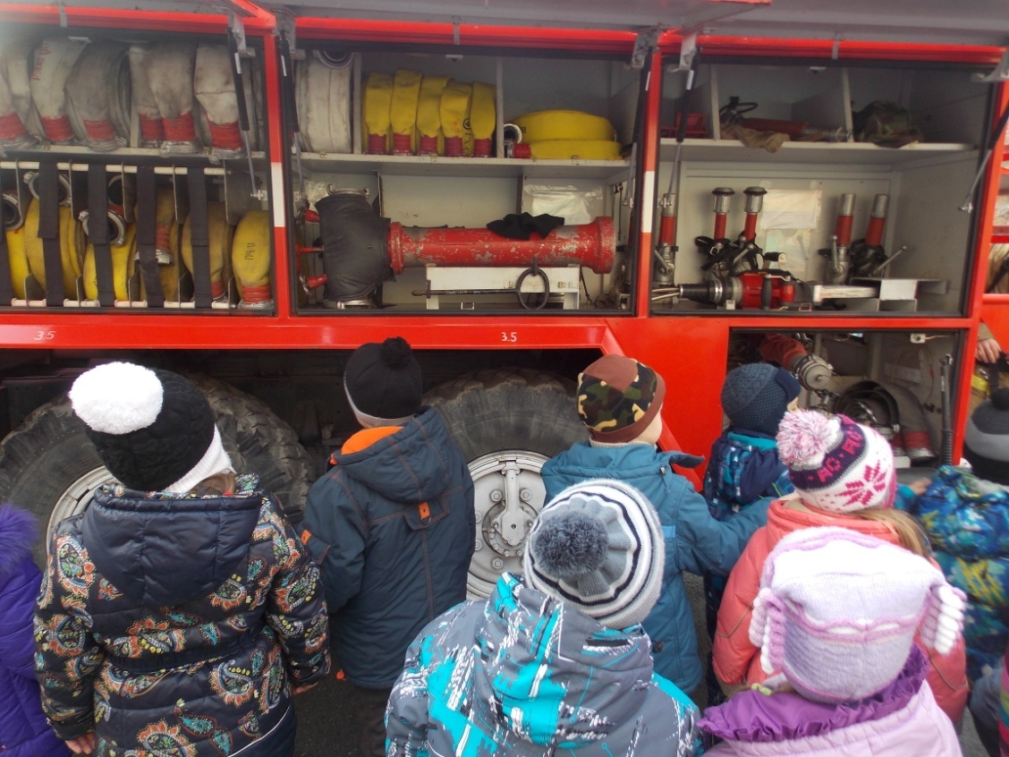
Воспитанники с восхищением рассмотрели все детали оснащения пожарной машины и заметили, что у каждой вещи свое место. Экипаж за этим следит строго.
Каждая деталь оснащения пожарной машины строго на своем месте.

Slide 6
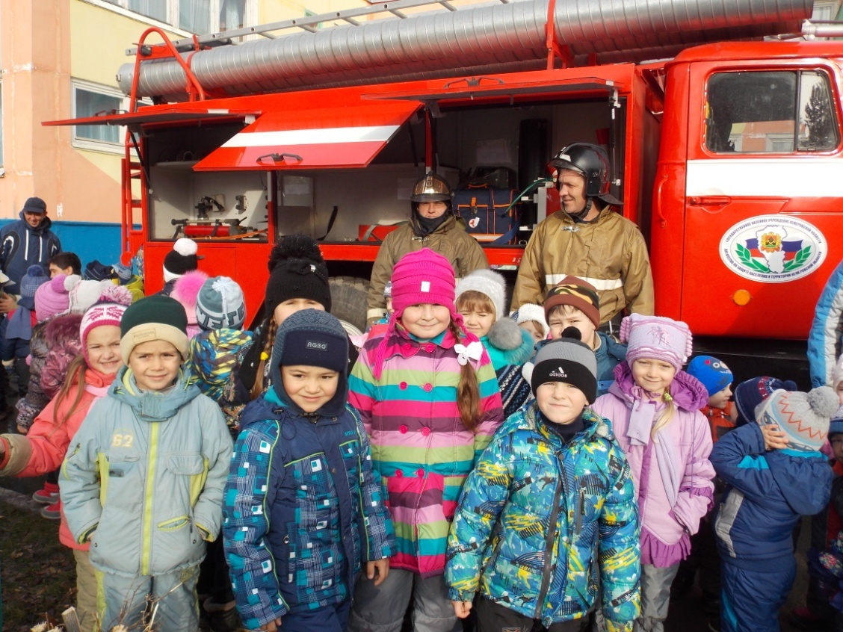
Каждому хотелось сфотографироваться с членами экипажа.
Фото на память

Slide 7
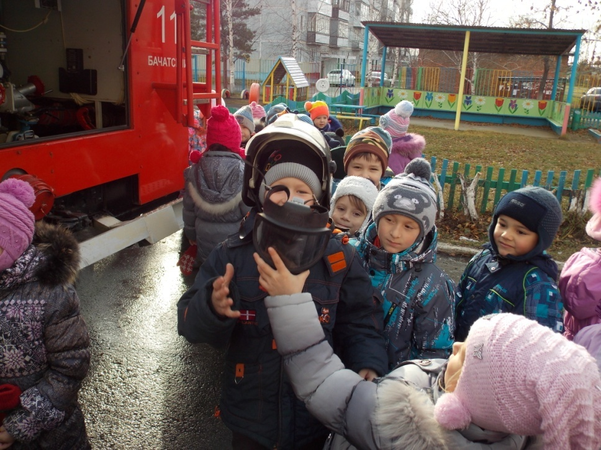
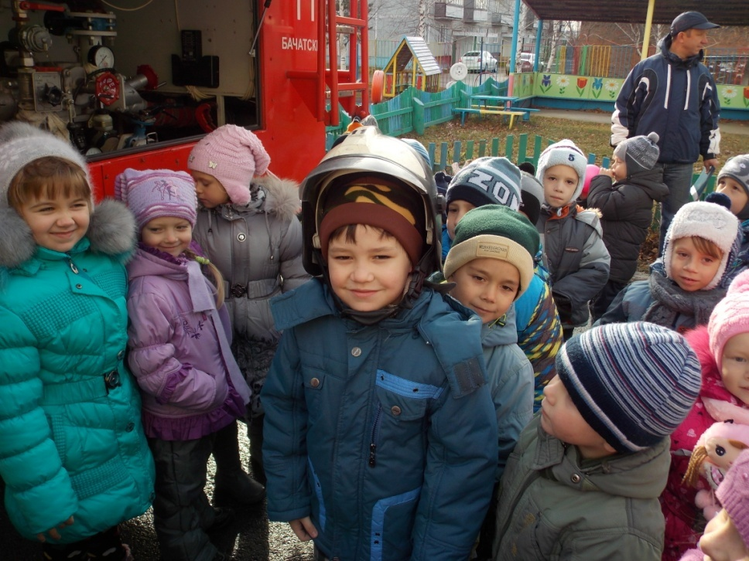
Ребят рассказали для чего пожарному такой шлем, как поступает воздух в маску. И даже дали примерить.
Маску одеть решились не многие
Шлем пожарного примерили все
желающие

Slide 8
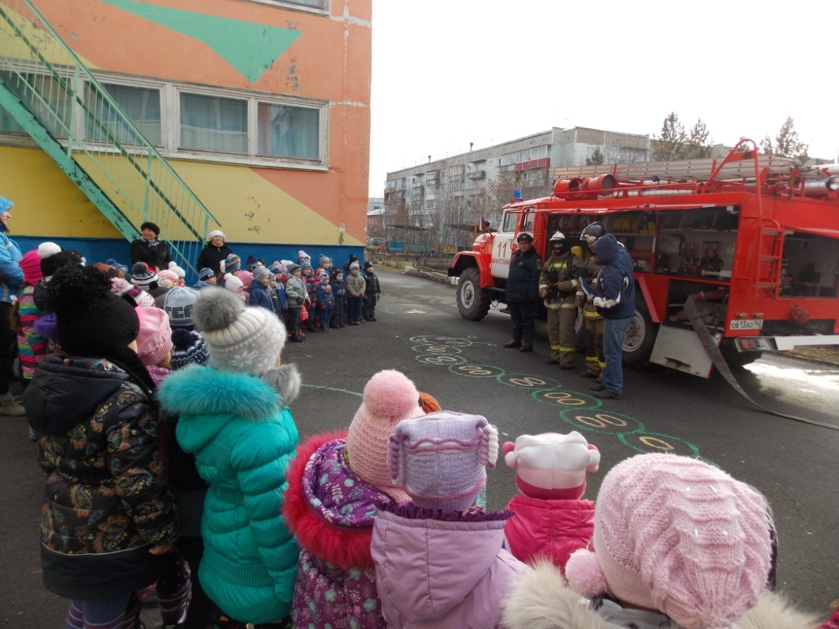
Много нового ребята узнали о профессии пожарного. Увидели как оснащена пожарная машина и ее члены экипажа. Пообщались с настоящими пожарниками.
Ребята заворожено смотрят на членов экипажа настоящей пожарной машины

